Slide 1
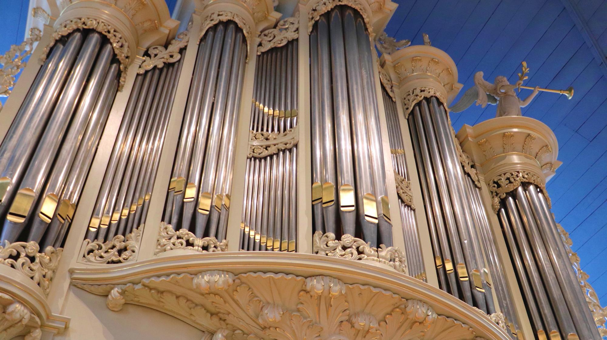
Welkom in deze dienst vanuit de Grote Kerk
Aanvang: 18:00 uur
Ds. S.J. Verheij

Slide 2

Orde van dienst
Ps | 25: | 3 |  | Ps | 133: | 2, 3
Ps | 103: | 1, 2 |  | Gezang | 555: | 1, 6, 9
Ps | 65: | 2 |  | Ps | 125: | 1
Ps | 65: | 3 |  | Ps | 150: | 1
Mattheus 18:21-35
Catechismus Zondag 51

Slide 3
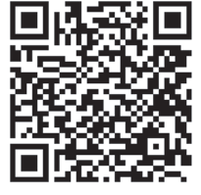
Collecten
De penningmeesters van Diaconie en College van Kerkrentmeesters stellen het op prijs als u de collecten digitaal wilt voldoen.
U kunt hierbij gebruikmaken van
  de Kerk App via “Geven”
  de QR code
  www.hervormdsliedrecht.nl
  in het groene kader digitale collecte.
Het scheelt veel administratief werk!

Slide 4
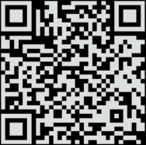
De collecten in deze dienst zijn bestemd voor:
Eerste Rondgang: (zie vlg dia)
Avondmaalscollecte
Tweede Rondgang:
Kerkrentmeesterlijk Beheer
Derde Rondgang: (zie vlg dia)
Huis van de Kerk

Slide 6


Slide 7
Orde van dienst
Ps | 25: | 3 |  | Ps | 133: | 2, 3
Ps | 103: | 1, 2 |  | Gezang | 555: | 1, 6, 9
Ps | 65: | 2 |  | Ps | 125: | 1
Ps | 65: | 3 |  | Ps | 150: | 1
Mattheus 18:21-35
Catechismus Zondag 51

Slide 8
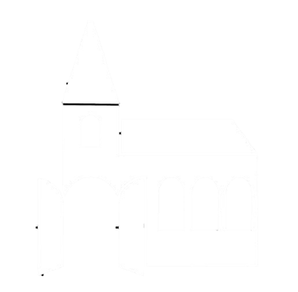
Welkom in deze dienst
Voorganger: Ds. S.J. Verheij
Organist: Jan Dekker

Slide 9

Welkom en mededelingen

Slide 10

Psalm 25: 3

Slide 11
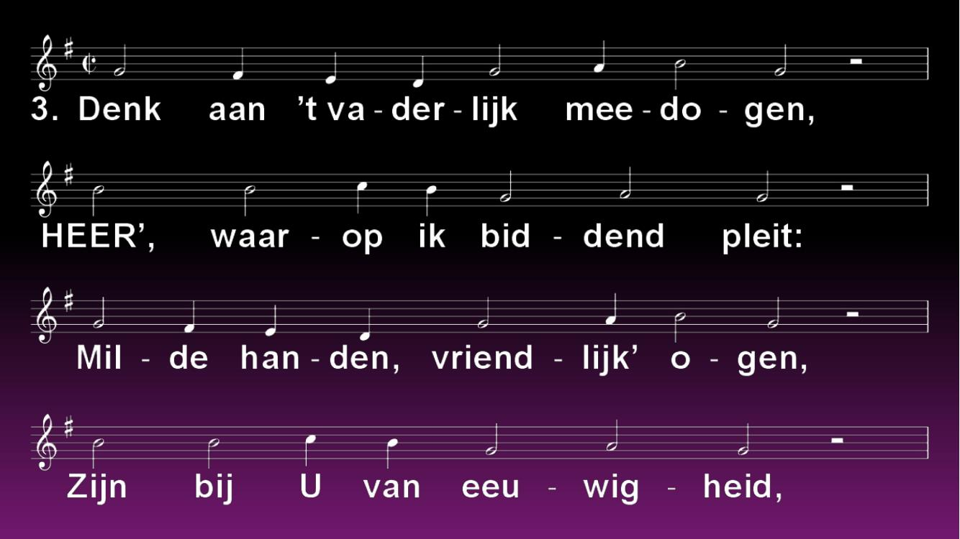

Slide 12
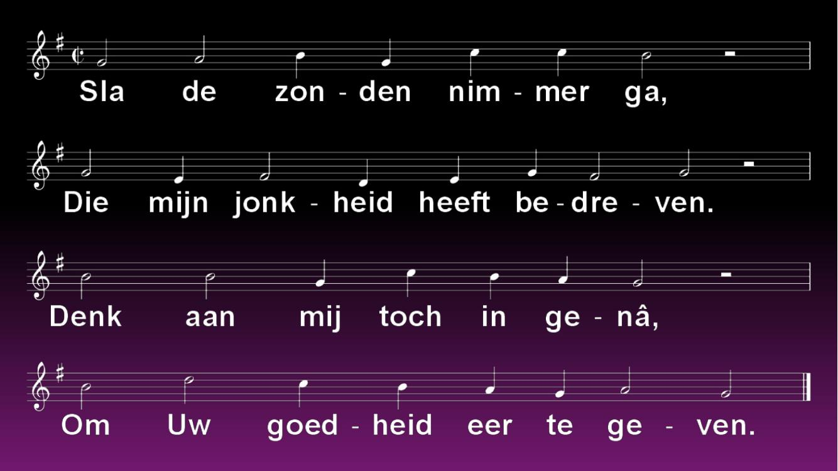

Slide 13


Stil gebed, votum en groet

Slide 14
Psalm 103: 1, 2

Slide 15
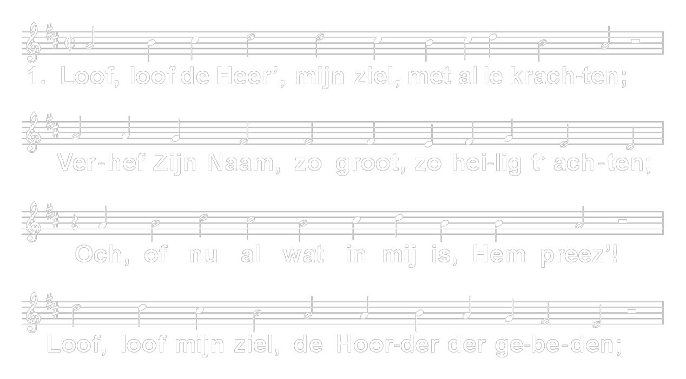

Slide 16
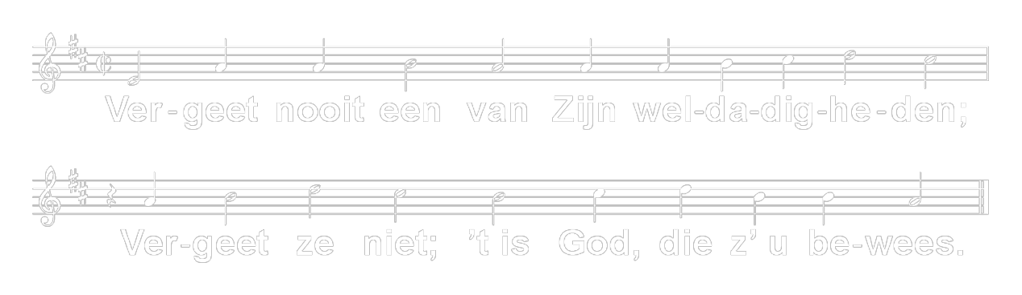

Slide 17
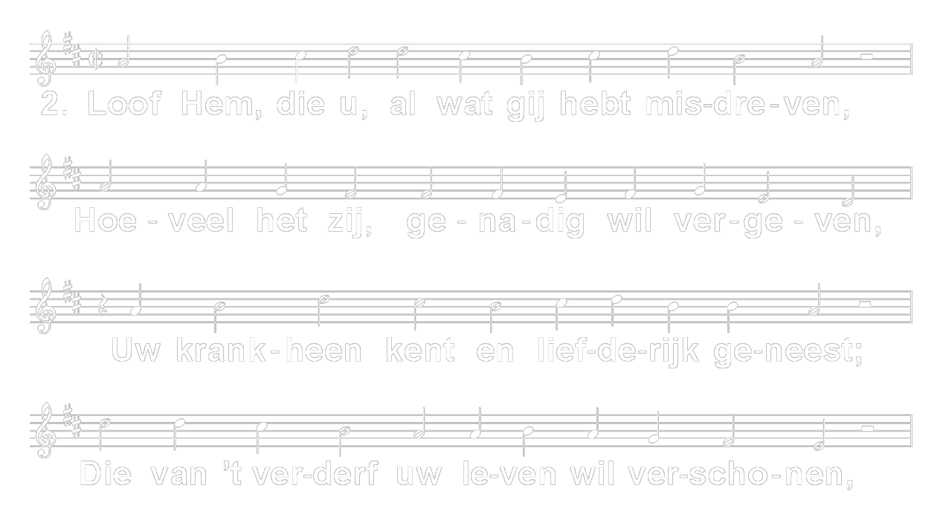

Slide 18
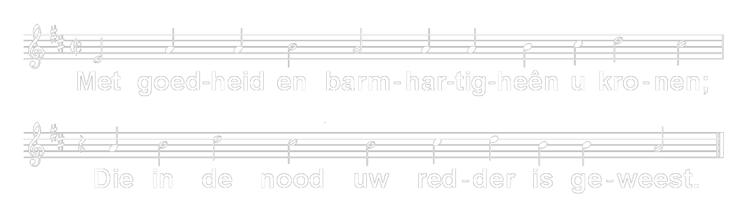

Slide 19
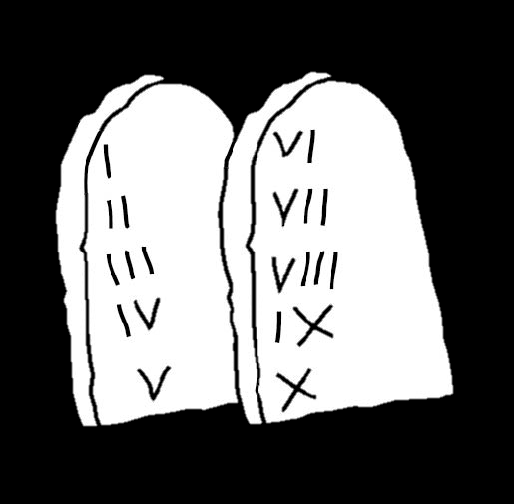
De Wet van God

Slide 20
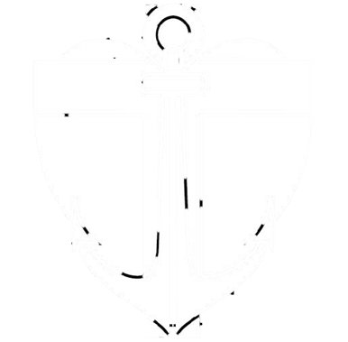
Geloofsbelijdenis

Slide 21
Formulier Viering Heilig Avondmaal (vervolg)

Slide 22
Psalm 65: 2

Slide 23
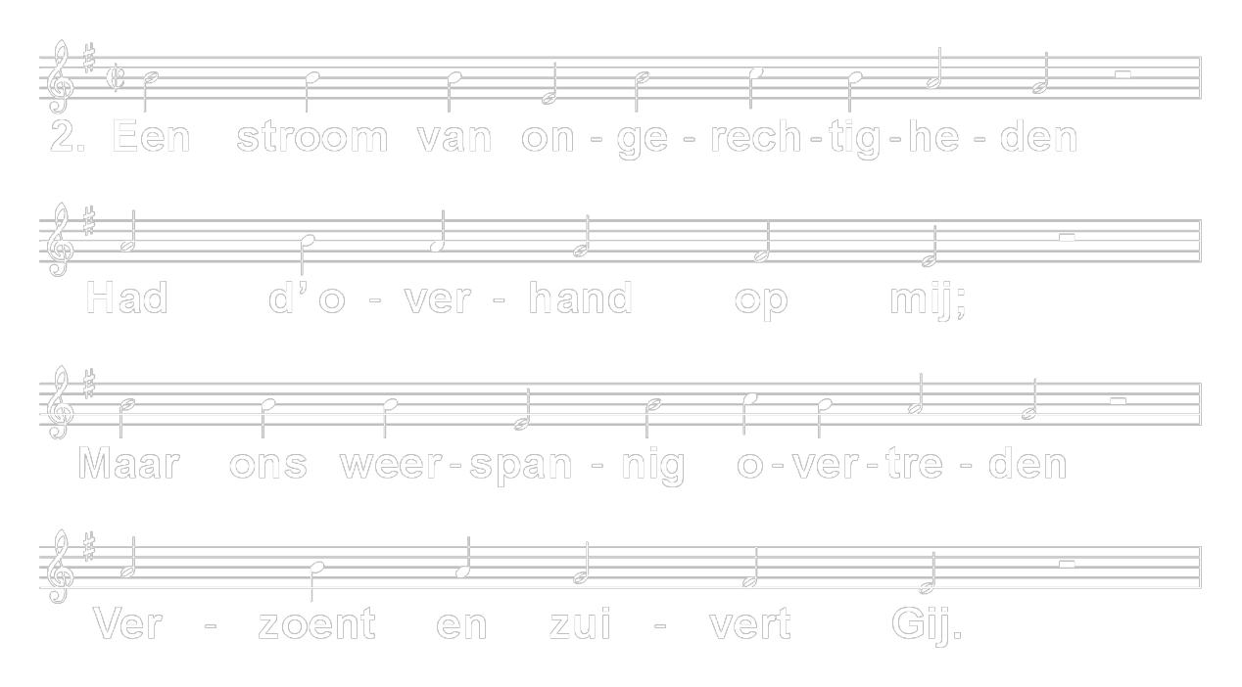

Slide 24
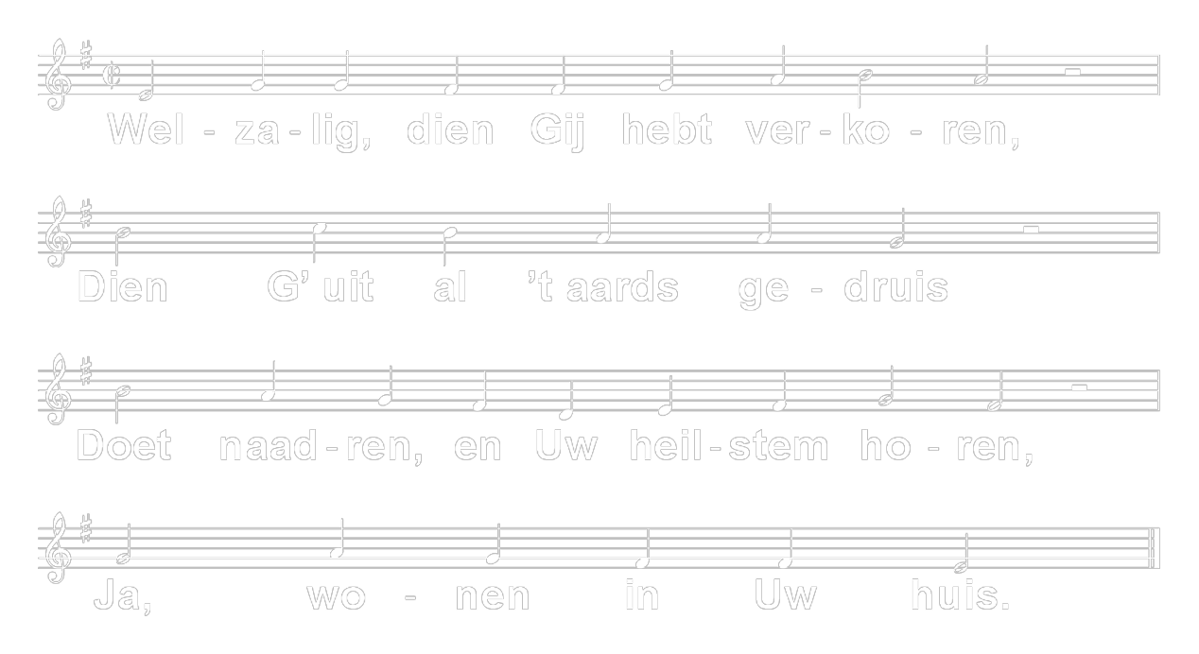

Slide 25

Voortzetting en dankzegging Heilig Avondmaal

Slide 26
Psalm 65: 3

Slide 27
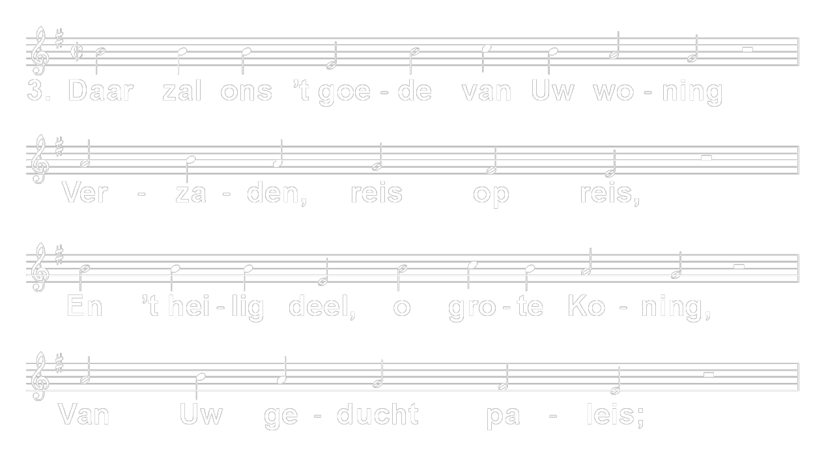

Slide 28
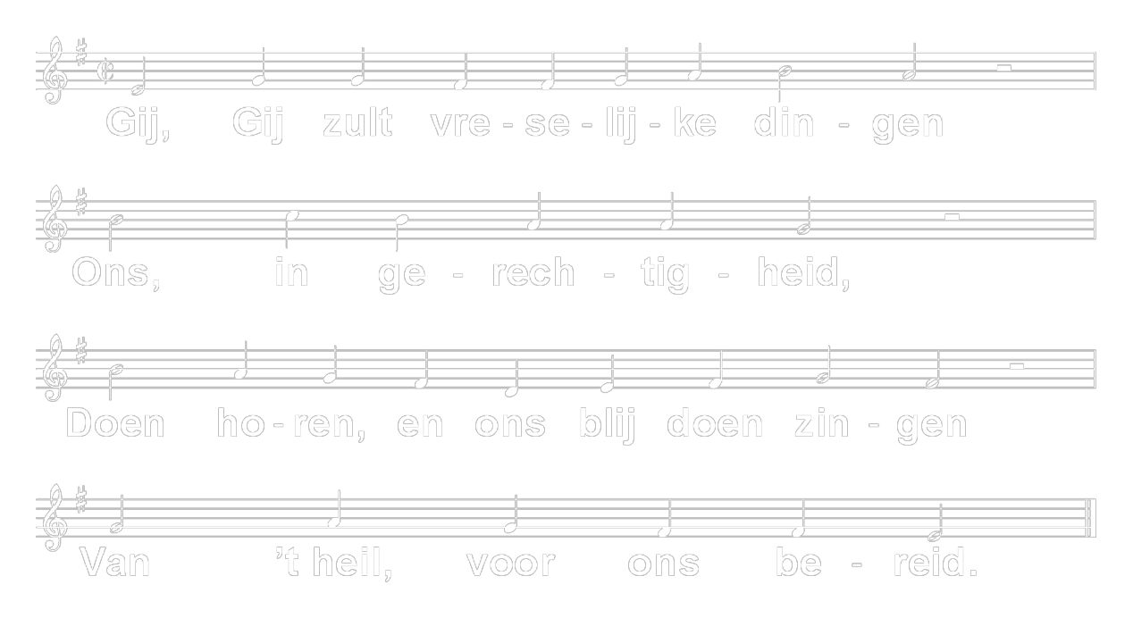

Slide 29
Gebed

Slide 30

Schriftlezingen
Mattheus 18:21-35
Catechismus Zondag 51

Slide 31
Matteüs 18 : 21 - 35

Slide 32
²¹ Toen kwam Petrus naar Hem toe
en zei: Heere, hoeveel keer zal mijn
broeder tegen mij zondigen en ik
hem vergeven? Tot zevenmaal toe?
²² Jezus zei tegen hem: Ik zeg u:
niet tot zevenmaal, maar tot
zeventig maal zevenmaal.
²³ Daarom kan het Koninkrijk der

Slide 33
hemelen vergeleken worden met
een zeker koning die afrekening
wilde houden met zijn dienaren.
²⁴ Toen hij begon af te rekenen,
werd er iemand bij hem gebracht
die hem tienduizend talenten
schuldig was. ²⁵ En toen hij niet kon
betalen, gaf zijn heer opdracht dat

Slide 34
men hem zou verkopen, én zijn
vrouw en kinderen en alles wat hij
had, en dat de schuld betaald
moest worden. ²⁶ De dienaar dan
knielde voor hem neer en zei: Heer,
heb geduld met mij en ik zal u alles
betalen. ²⁷ En de heer van deze
dienaar was innerlijk met ontferming

Slide 35
bewogen, liet hem gaan en schold
hem de schuld kwijt. ²⁸ Maar deze
dienaar ging naar buiten en trof een
van zijn mededienaren aan, die
hem honderd penningen schuldig
was. Hij pakte hem beet, greep hem
bij de keel en zei: Betaal mij wat u
schuldig bent. ²⁹ Zijn mededienaar

Slide 36
dan liet zich voor hem neervallen en
smeekte hem: Heb geduld met mij
en ik zal u alles betalen. ³⁰ Hij wilde
echter niet, maar ging heen en
wierp hem in de gevangenis, totdat
hij de schuld betaald zou hebben.
³¹ Toen zijn mededienaren zagen
wat er gebeurd was, werden zij erg

Slide 37
bedroefd; zij gingen naar hun heer
en vertelden hem alles wat er
gebeurd was. ³² Toen riep zijn heer
hem bij zich en zei tegen hem:
Slechte dienaar, al die schuld heb ik
u kwijtgescholden, omdat u mij dat
smeekte. ³³ Had ook u geen
medelijden moeten hebben met uw

Slide 38
mededienaar, zoals ik ook
medelijden met u had? ³⁴ En zijn
heer, boos als hij was, gaf hem aan
de pijnigers over, totdat hij alles wat
hij hem schuldig was, betaald zou
hebben. ³⁵ Zo zal ook Mijn hemelse
Vader met u doen, als niet ieder van
u van harte de misdaden van zijn

Slide 39
broeder vergeeft.

Slide 40
Heidelbergse Catechismus
Zondag 52

Slide 41
Kerntekst

Slide 42
Thema:

Slide 44
Psalm 133: 2, 3

Slide 45
Collecten
De penningmeesters van Diaconie en College van Kerkrentmeesters stellen het op prijs als u de collecten digitaal wilt voldoen.
U kunt hierbij gebruikmaken van
  de Kerk App via “Geven”
  de QR code
  www.hervormdsliedrecht.nl
  in het groene kader digitale collecte.
Het scheelt veel administratief werk!

Slide 46
De collecten in deze dienst zijn bestemd voor:
Eerste Rondgang: (zie vlg dia)
Avondmaalscollecte
Tweede Rondgang:
Kerkrentmeesterlijk Beheer
Derde Rondgang: (zie vlg dia)
Huis van de Kerk

Slide 49
Psalm 133: 2, 3

Slide 50
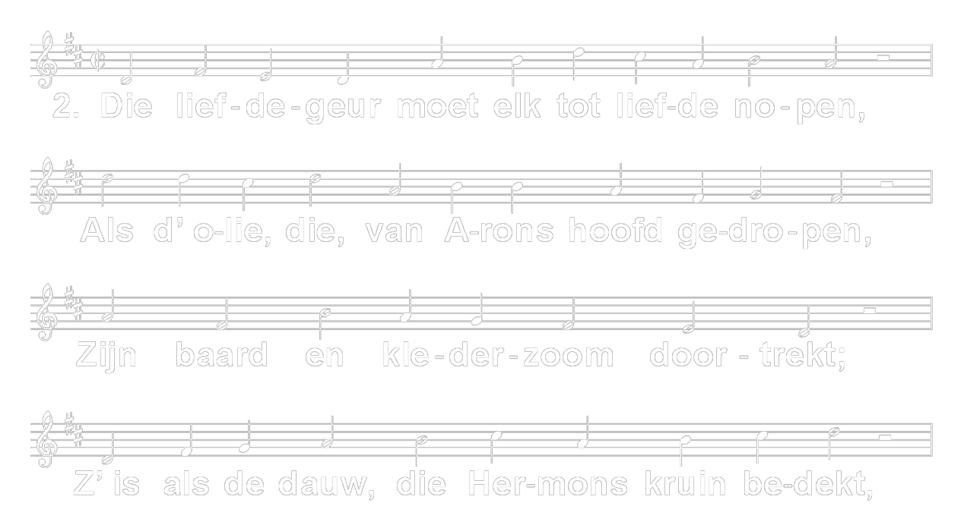

Slide 51
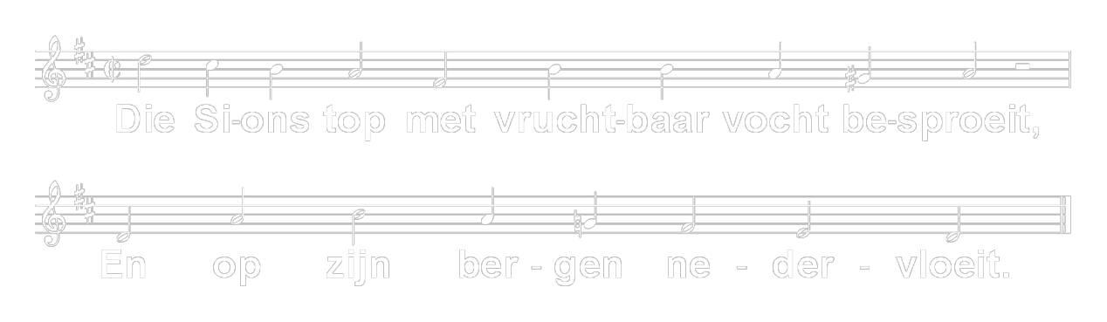

Slide 52
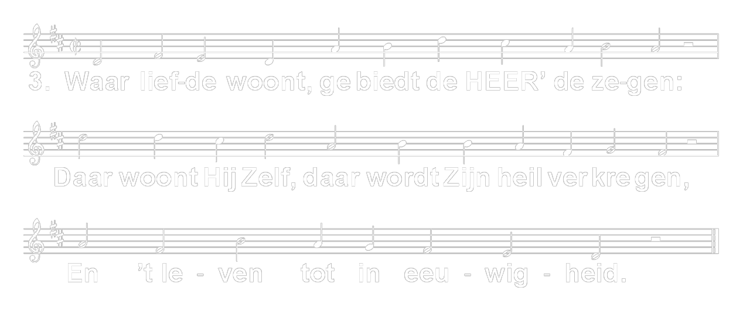

Slide 53
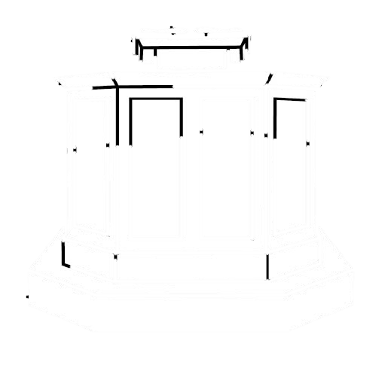
Verkondiging

Slide 54
Kerntekst

Slide 55
Thema:

Slide 57
Gezang 5, Gebed des Heeren

Slide 58

1.

Slide 59


Slide 60

6.

Slide 61


Slide 62

9.

Slide 63


Slide 64
Toezingen Rob en Sijda Wesselink
Psalm 125: 1

Slide 65
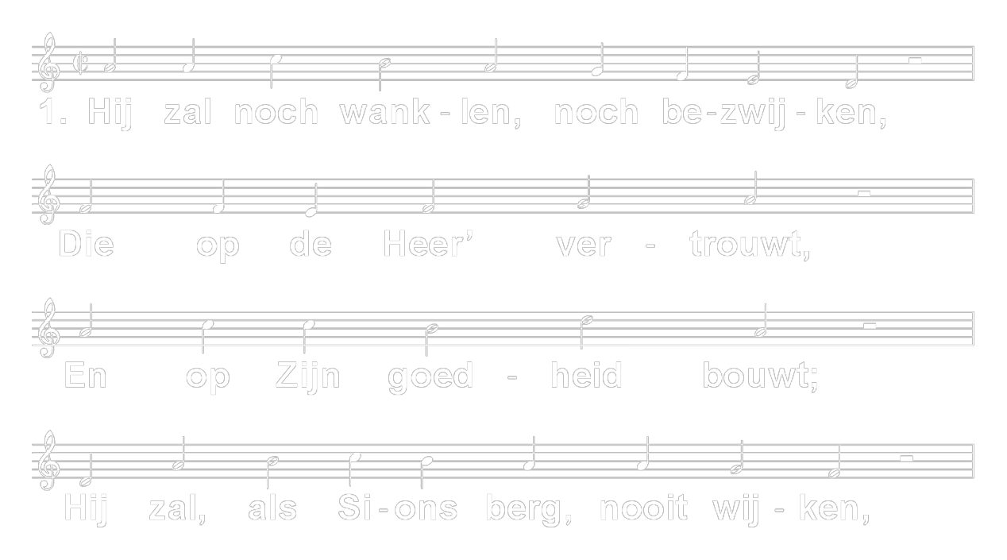

Slide 66
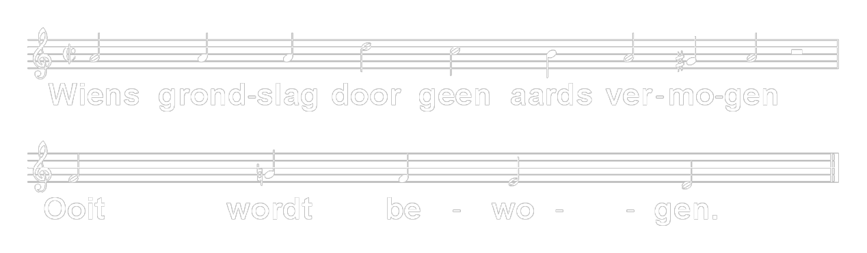

Slide 67
Dankgebed

Slide 68
Psalm 150: 1

Slide 69
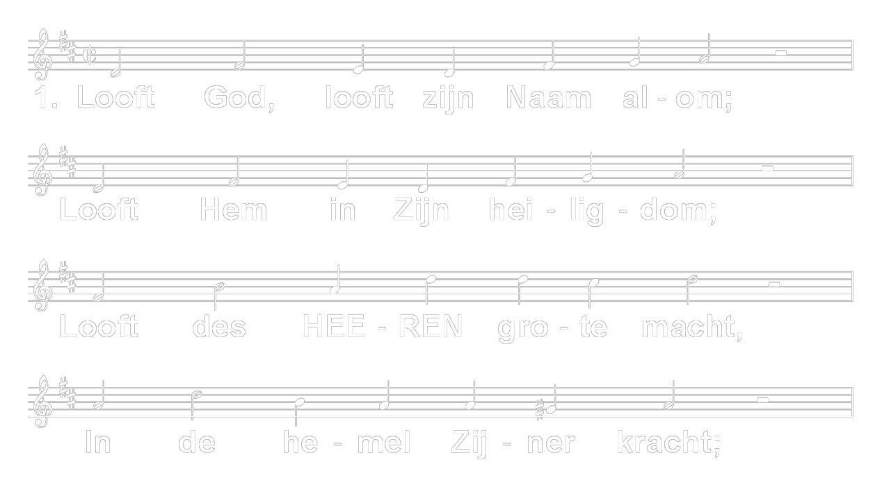

Slide 70
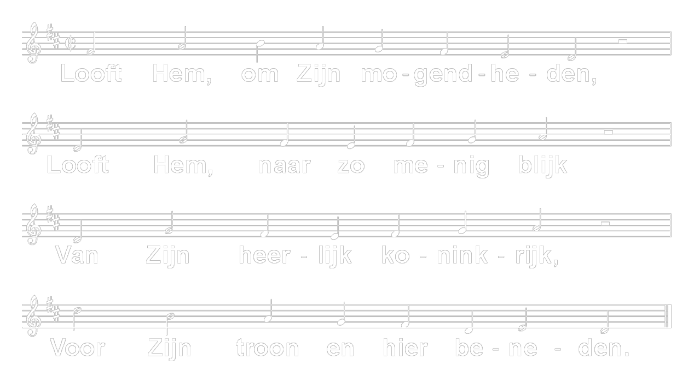

Slide 71

Zegen

Slide 73
Collecten
De penningmeesters van Diaconie en College van Kerkrentmeesters stellen het op prijs als u de collecten digitaal wilt voldoen.
U kunt hierbij gebruikmaken van
  de Kerk App via “Geven”
  de QR code
  www.hervormdsliedrecht.nl
  in het groene kader digitale collecte.
Het scheelt veel administratief werk!

Slide 74
De collecten in deze dienst zijn bestemd voor:
Eerste Rondgang: (zie vlg dia)
Avondmaalscollecte
Tweede Rondgang:
Kerkrentmeesterlijk Beheer
Derde Rondgang: (zie vlg dia)
Huis van de Kerk

Slide 77


Slide 78


Slide 79
Bedankt voor het bijwonen van deze dienst
Gezegende zondag toegewenst!

